Slide 1
Grupo 2 – Pesquisa e Inovação
Gabriel Sutto: Banco de Dados
Matheus Lemes: BackEnd - Documentação
Gustavo Caires: Front - Documentação
Marcelo: BackEnd
Leonardo Ítalo: BackEnd
Lucas Pires: Front

Slide 2
Contexto e Justificativa
Doadores que não possuem conhecimentos de instituições próximas;
Instituições menores que necessitam de doações;
Diversas igrejas, escolas, grupos de escoteiros que arrecadam doações;
Propor uma nova oportunidade para aqueles que precisam de ajuda e para aqueles que querem ajudar

Slide 3



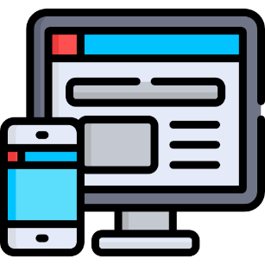





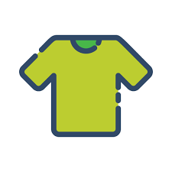

Doador
Acesso através do site ou app
Acesso através do site ou app
Trabalho comunitário
Conexão entre doador e instituição
Comida
Roupas
Instituições/ONGs
Doações do usuário
Doador e instituição fecham acordo

Slide 4
Tarefas identificadas
Idéias e soluções
Benefícios para o negócio e para o time
Campanha coletiva de instituições
Conectar o doador e instituição
Facilitar de forma demasiada o bem coletivo
Instituição com necessidades de doadores
Aplicar filtro por tipo de doações/serviços
Doadores sem conhecimento
Impacto social alto
Identificar instituições próximas
Clientes e usuários
Doadores independentes
Instituições podem estabelecer metas de doações/ajudas
Instituições menores

